Slide 1
Lorient
Vous Présente le Lavandou

Slide 2
Le Lavandou est une commune du département du Var, dans la région Provence-Alpes-Côte d'Azur, sur les bords de la Méditerranée face aux Îles d'Or et au pied du massif des Maures. Elle est née en 1913 de la scission de la commune de Bormes-les-Mimosas qui la jouxte à l'ouest.

Slide 3
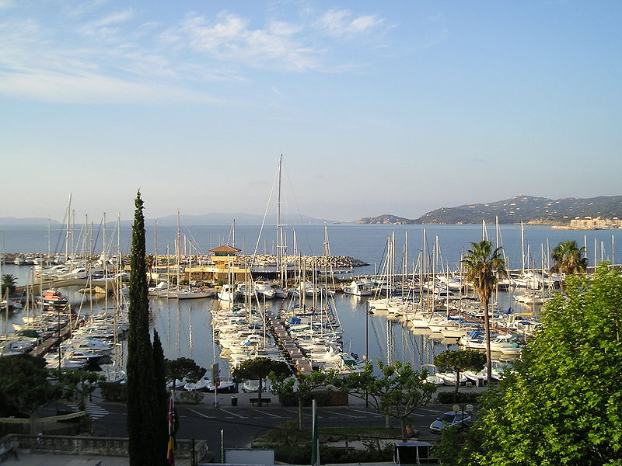
Le Lavandou (Port De Plaisance)

Slide 4
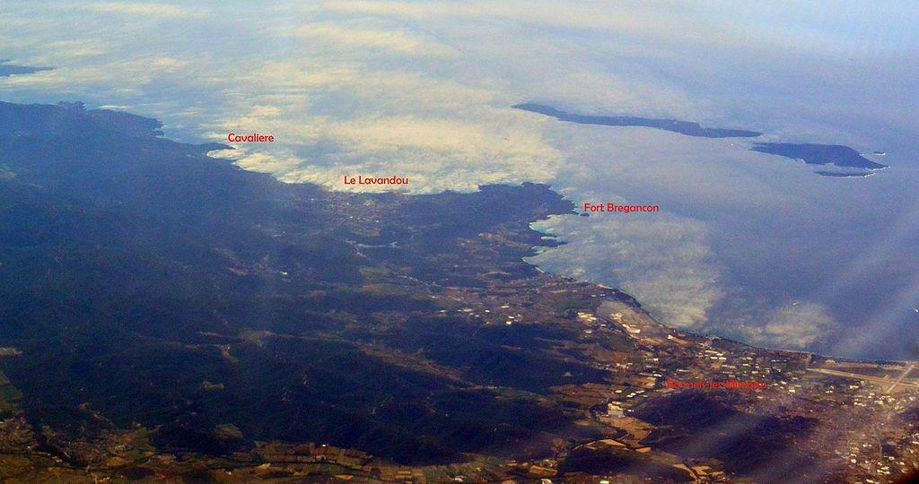
Vue Aérienne Du Lavandou

Slide 5
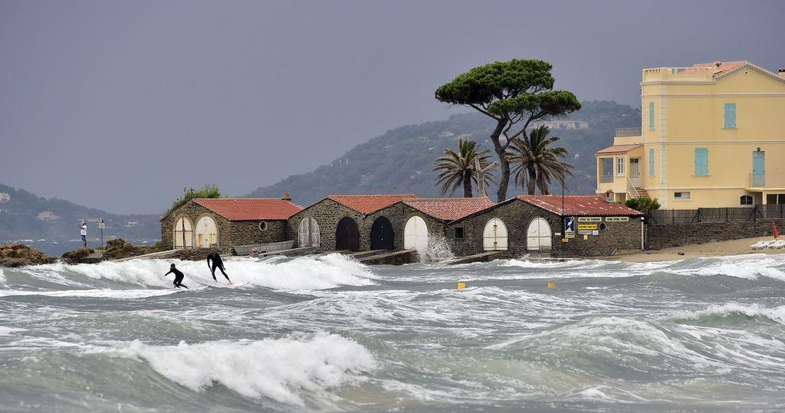
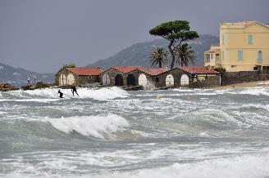
Saint Clair (Le Lavandou )

Slide 6
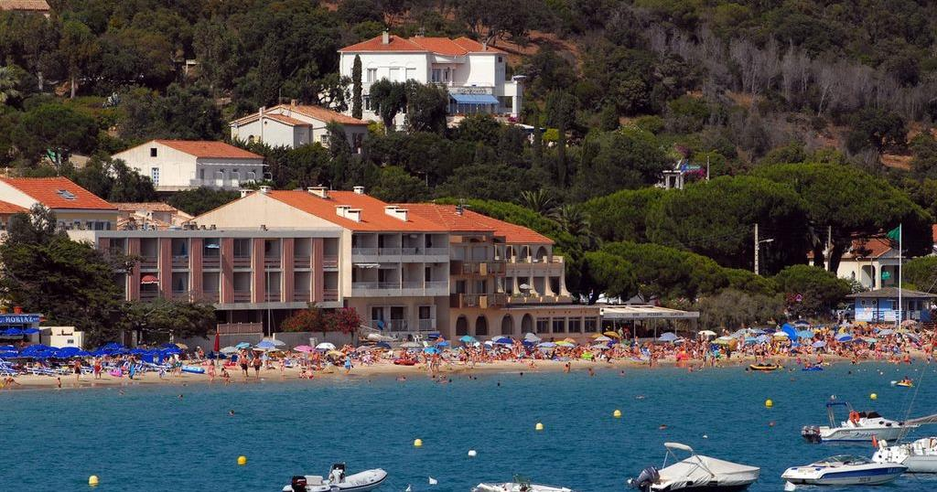
La Plage Cavalière

Slide 7
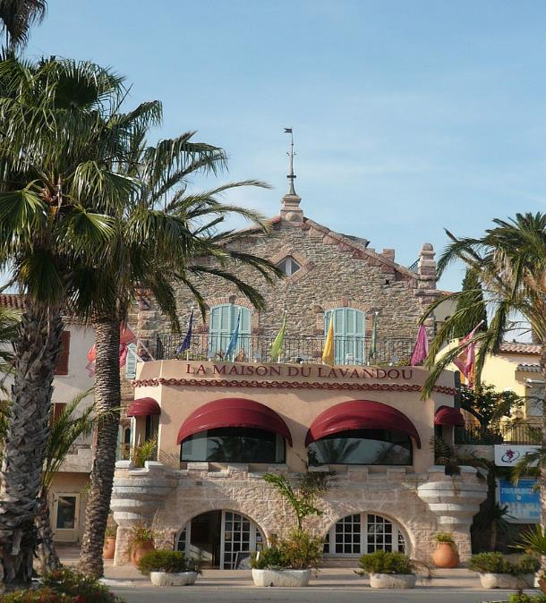
La maison Du Lavandou

Slide 8
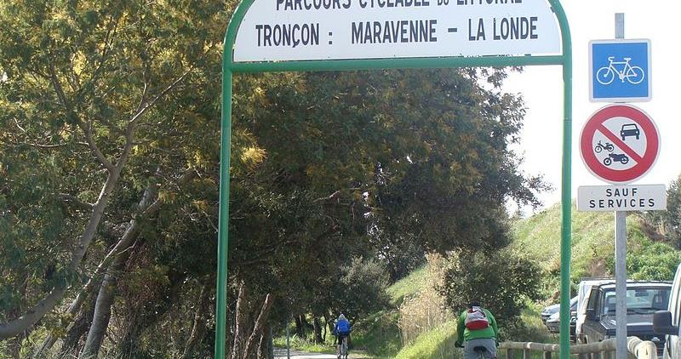
Section piste Cyclable àL’ouest de la Londe

Slide 9
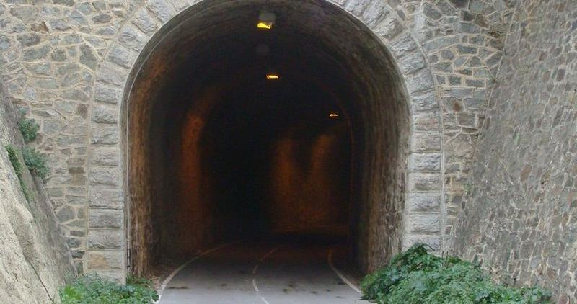
Le Tunnel du Lay à L’est Du Lavandou ,ouvert aux cyclistes

Slide 10
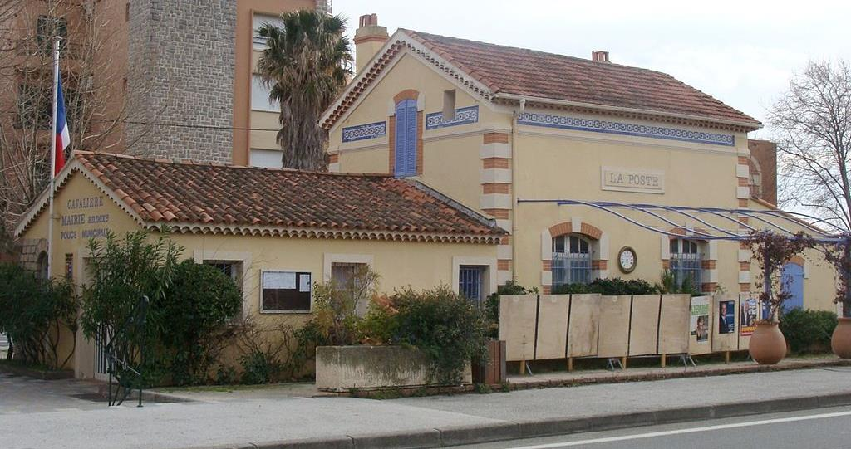
L’Ancienne Gare Du Lavandou Cavalière

Slide 11
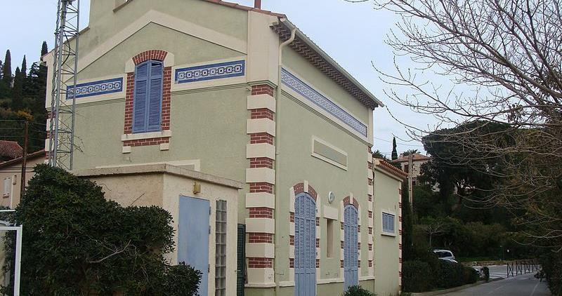
L’Ancienne Gare du Lavandou La Fossette

Slide 12
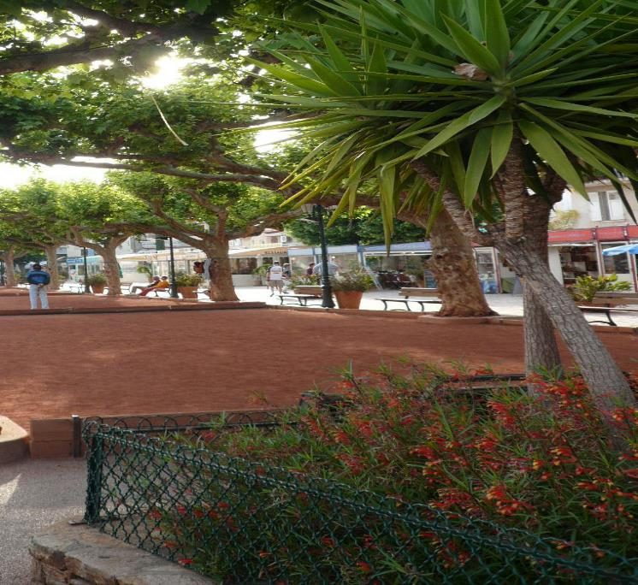
Place Du Lavandou

Slide 13
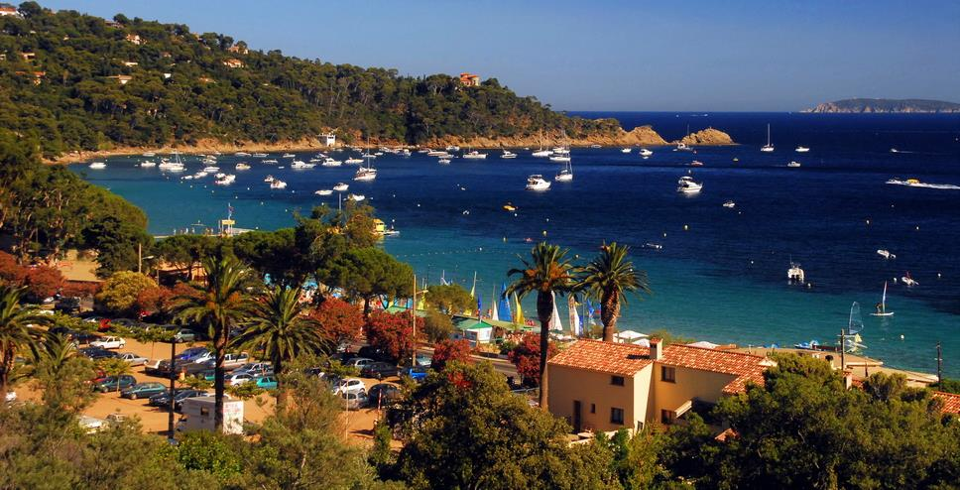
Le Lavandou Cavalière

Slide 14
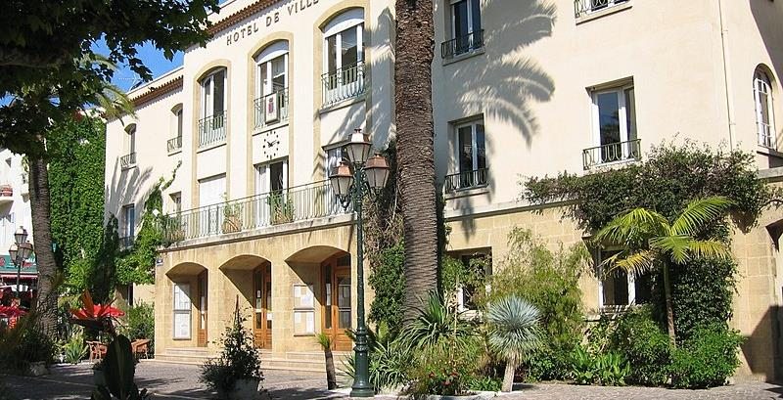
Mairie Du Lavandou

Slide 15
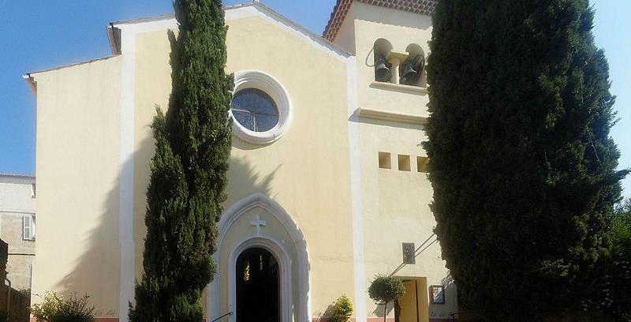
Eglise Saint Louis Du Lavandou

Slide 16
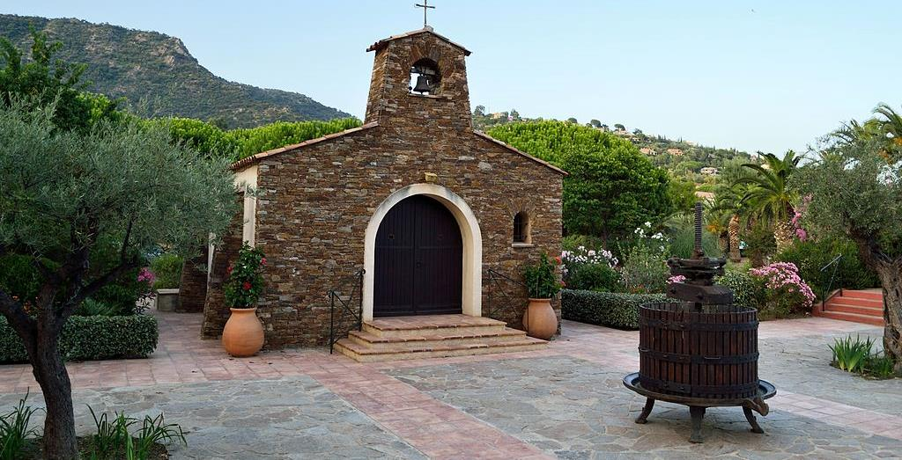
Chapelle Saint Clair Du Lavandou

Slide 17
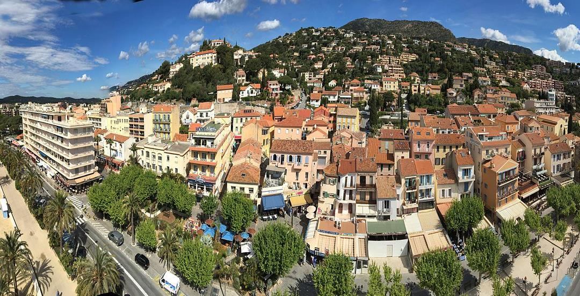
Vue Panoramique Du Lavandou

Slide 18
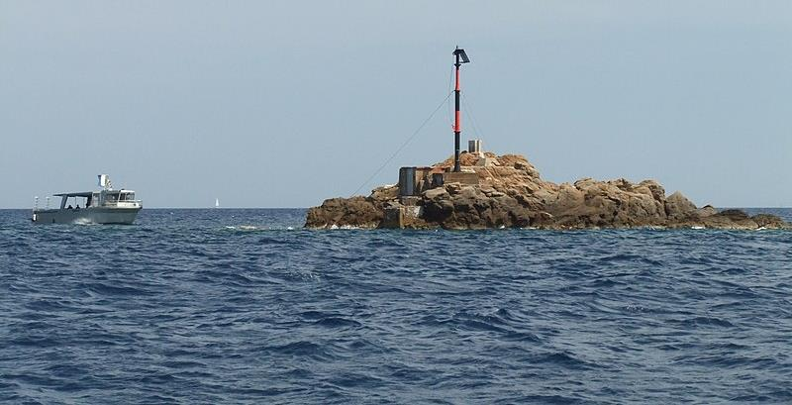
Ilot de la Fourmigue au large du port de la Favière

Slide 19
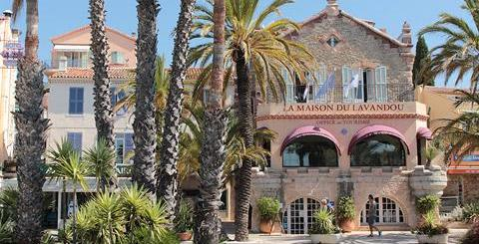
Centre Ville

Slide 20
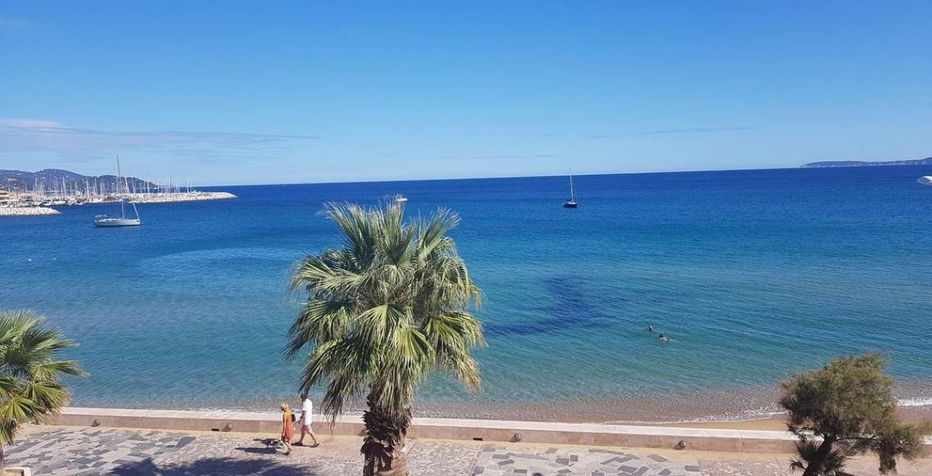
Le Lavandou

Slide 21
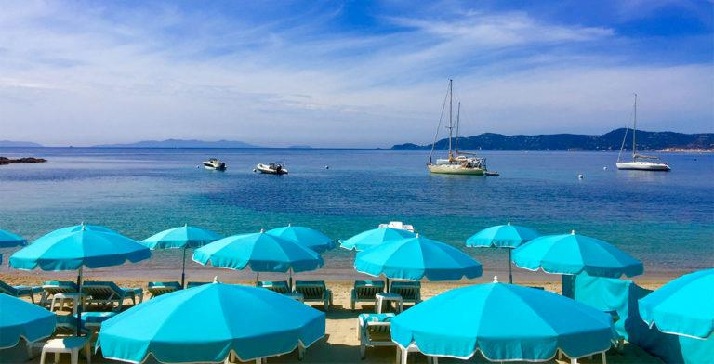
Plage Du Lavandou

Slide 22
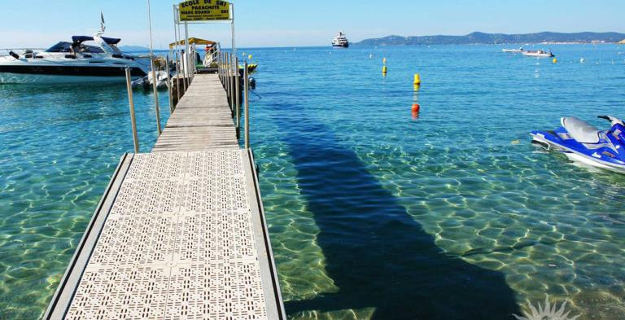
Plage Du Lavandou

Slide 23
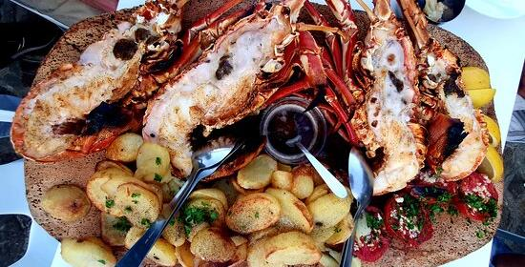
Spécialité Culinaire Au Lavandou

Slide 24
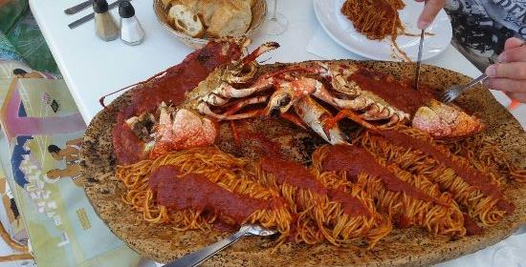
Spécialité du Lavandou

Slide 25
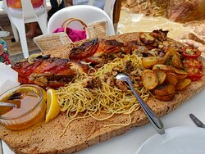
Spécialité Culinaire Du Lavandou

Slide 26
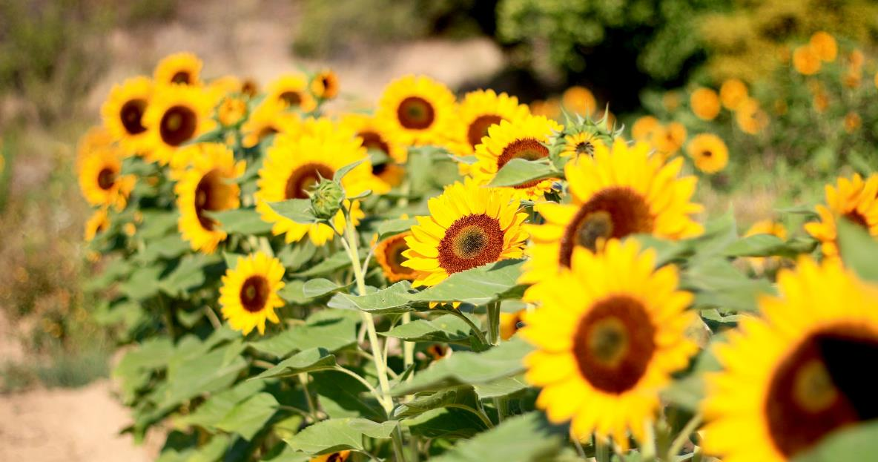
Fleur Du Lavandou

Slide 27

Fleur (Le Lavandou)

Slide 28
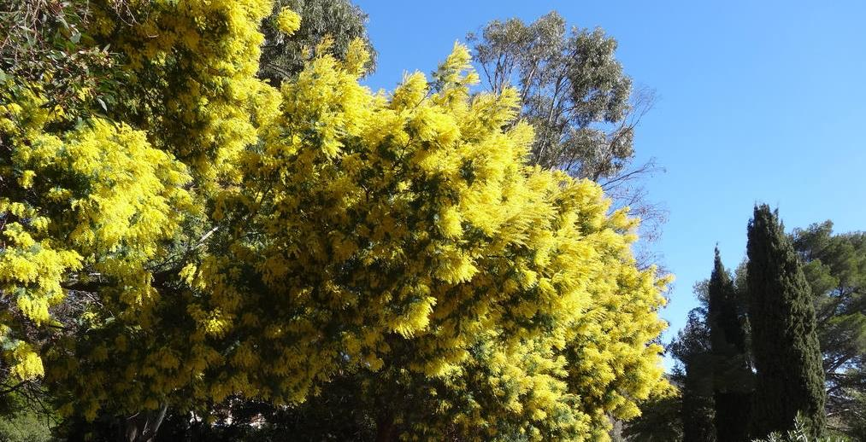
Le mimosa

Slide 29
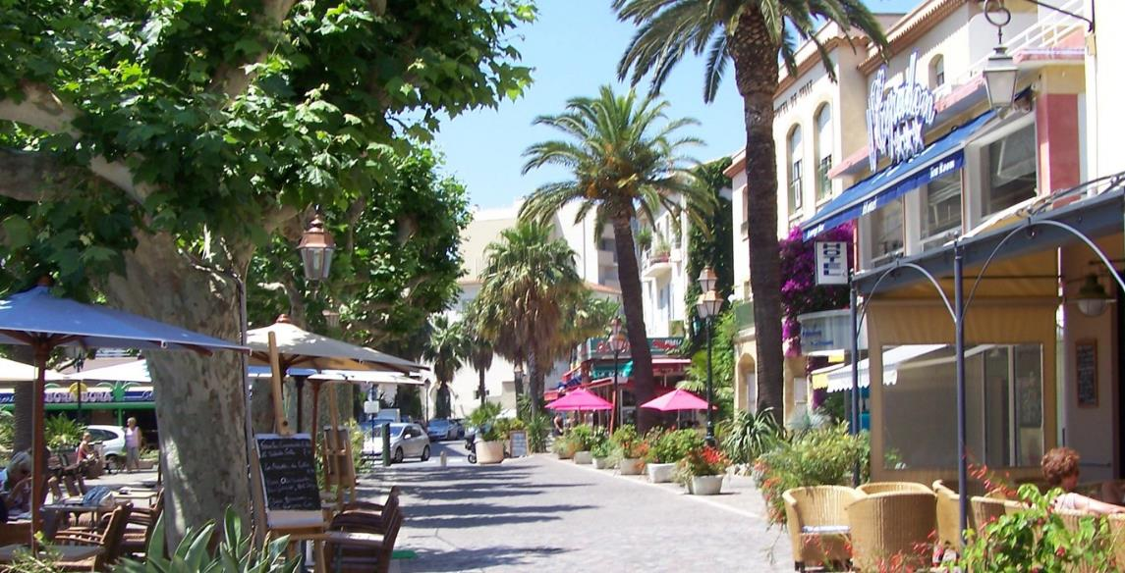
Centre Ville

